Slide 1
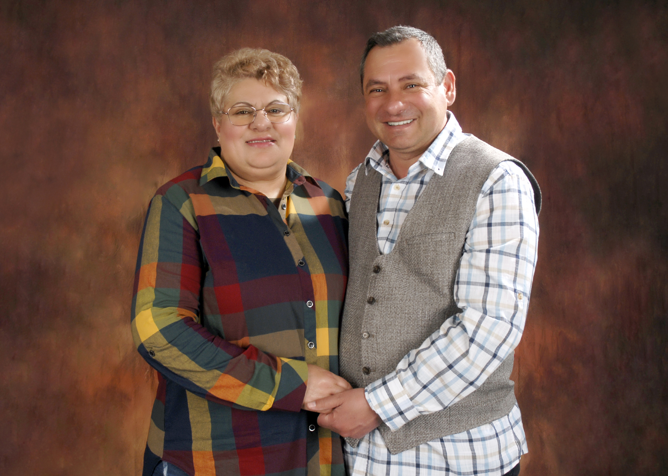
27 APRILIE
NICU & ELENA SIMA
Slujesc în Bulgaria
Trimiși de Biserica Farul din Constanța
Începând din 2001 Elena | 2005 ca
familie în Istanbul, Turcia | din 2011
până în prezent în Bulgaria
Se implică în:
Coordonarea bisericii turcești pe care au plantat-o
Program after-school cu copiii turci
Evanghelizarea turcilor, bulgarilor, pomacilor (bulgari musulmani), romilor turci și romilor bulgari din sudul țării

Slide 2
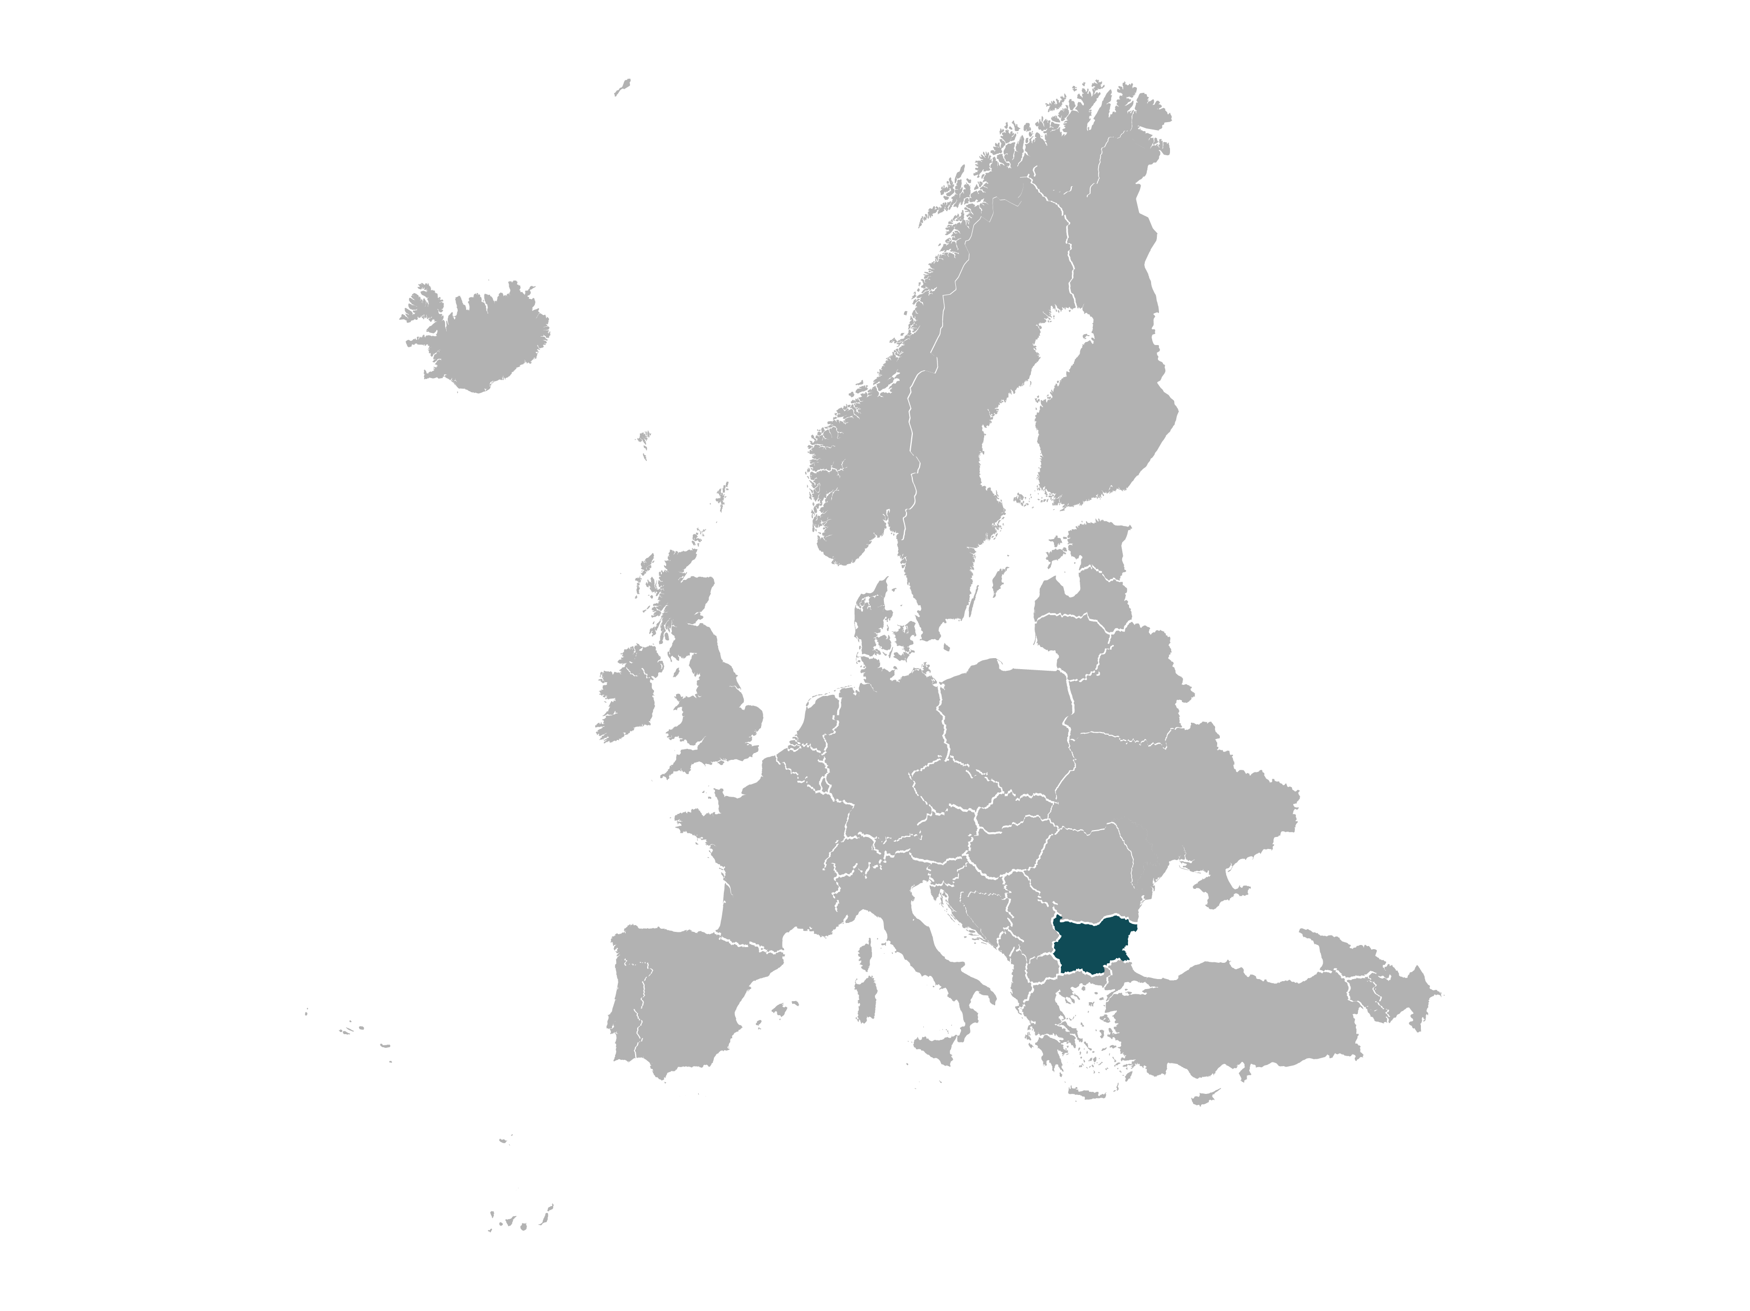
Motive de rugăciune
Domnul să binecuvânteze lucrarea cu turcii din Haskovo.
Creșterea numerică și spirituală a bisericii turce pe care au plantat-o.
Domnul să binecuvânteze sămânța semănată prin diferitele activități și mărturii, în satele din regiune, prin formarea de grupuri de casă în fiecare localitate.
Domnul să-i binecuvânteze cu sănătate fizică și să le deschidă uși de Cuvânt.
Motto
Isus S-a apropiat de ei, a vorbit cu ei și le-a zis: „Toată puterea Mi-a fost dată în cer și pe pământ. Duceți-vă și faceți ucenici din toate neamurile, botezându-i în Numele Tatălui și al Fiului și al Sfântului Duh. Și învățați-i să păzească tot ce v-am poruncit. Și iată că Eu sunt cu voi în toate zilele, până la sfârșitul veacului. Amin.” Matei 28:18-20
Bulgaria

Slide 3
Proiectul România 100% (AREA)
Județ cu mai puțin de 1000 de penticostali: Teleorman
Motive de rugăciune:
Dumnezeu să pună pe inima unor slujitori să se implice în plantarea de biserici în Turnu Măgurele și Roșiorii de Vede.
Mobilizarea bisericilor existente la evanghelizare - cât mai multe biserici sănătoase și cu inimă pentru câștigarea sufletelor pierdute.
Pentru sănătatea spirituală a bisericilor mici din județul Teleorman.
Pentru dezvoltarea economică și socială a acestui județ slab dezvoltat.
Județul Teleorman are numai 545 de
creștini penticostali declarați, conform recensământului din decembrie 2021.
Județul este compus din 3 municipii,
2 orașe și 92 de comune.
În acest moment există 2 municipii fără biserică penticostală: Turnu Măgurele și Roșiorii de Vede.

